Slide 1
Математика, 1 тур.
Команда «ОМЕГА», ГБОУ СОШНО № 265

Slide 2
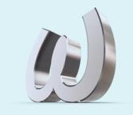
Задание 1. Город Москва, ГБОУ СОШ «Школа надомного обучения» № 265.
Команда «ОМЕГА»
Не альфа и не бета, не дельта и не гамма, зовите нас «ОМЕГА», мы дружная команда! Ничто для нас не страшно, и знаем мы латынь.
Per aspera ad astra, что значит «ПОБЕДИМ!»

Slide 3
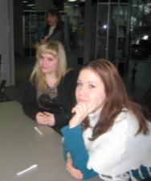
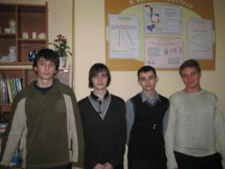
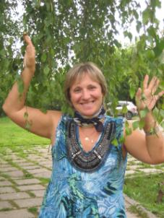
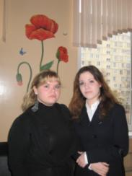
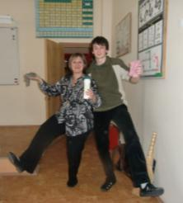
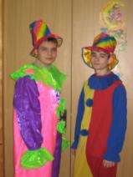
Команда «ОМЕГА» - 7 смелых:
4 мушкетера:
Акопов Артем
Андреев Геннадий
Пронюшкин Павел
Ткачев Кирилл
2 девицы-красавицы:
Крюкова Екатерина
Суханова Екатерина
И наша классная мама – она же учитель математики – Мажарина
Елена Васильевна.

Slide 4
Кто привык за победу бороться, с нами в конкурс пусть вместе идет. Кто весел – тот смеётся, кто хочет – тот добьется, кто ищет – тот всегда найдет!
От команды «ОМЕГА» всем
одинадцатиклассникам
Удачи в конкурсе!
Успехов в ЕГЭ!
Яркой дороги в жизни!

Slide 5
Считалочка 1:
На иве галка,
На берегу галька,
Под галькой палка,
Палка под галкой.
Раз, два, три –
Иди гальку собери.
Три, четыре, пять –
Нам пора всем убегать.
Раз, два, три, четыре,
Кто у нас живет в квартире?
Папа, мама, брат, сестренка,
Кошка Мурка, два котенка,
Мой щенок, сверчок и я –
Вот и вся моя семья!
Раз, два, три, четыре, пять,
Всех начну считать опять.

Slide 6
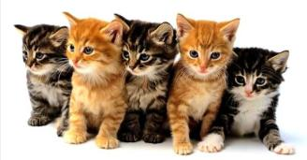
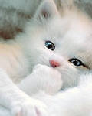
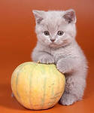
Считалочка 2:
Родились у нас котята Раз-два-три-четыре-пять, Приходите к нам, ребята Посмотреть и посчитать. Раз котенок - самый белый, Два котенок - самый смелый, Три котенок - самый умный, А четыре - самый шумный,
Пять похож на три и два, Те же хвост и голова, Тоже пятнышко на спинке, Также спит весь день в корзинке. Хороши у нас котята Раз-два-три-четыре-пять Приходите к нам, ребята Посмотреть и посчитать.

Slide 7
Задание 2 1. Эварист Галуа 1811-1832
Благодаря Галуа, мы владеем:
теорией конечных полей,
теоремами об интегралах от алгебраических функций,
разрешимостью в радикалах алгебраических уравнений,
вопросами теории групп.

Slide 8
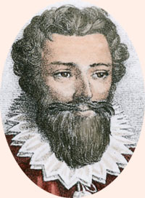
2. Франсуа Виет 1540 -1603
Виета недаром называют отцом современной буквенной алгебры,
творцом алгебраических формул и алгебраической символики,
ввел понятие математической формулы.
Мы используем:
термин «коэффициенты»,
обозначение буквами не только неизвестных, но и данных величин – параметры,
применяем скобки ,
используем замену переменных,
смену знака выражения при переносе его в другую часть уравнения,
теорему косинусов,
полное решение задачи об определении всех элементов плоского треугольника по трем данным элементам,
решения треугольника по двум данным сторонам и одному из противолежащих им,
таблицы синусов, косинусов, тангенсов, котангенсов, секансов, косекансов,
Главными результатами в области тригонометрии были выражения для синусов и косинусов кратных дуг,
Виет вывел многие зависимости и различия соотношений между тригонометрическими функциями углов,
нашел важные разложения cosnx и sinnx по степеням cosx и sinx.,
тригонометрический метод решения неприводимого кубического уравнения,
Значение числа π до 9 знаков после запятой,
Теорема Виета стала ныне самым знаменитым утверждением школьной алгебры. Теорема Виета достойна восхищения, тем более что её можно обобщить на многочлены любой степени. Сам автор формулировал ее так «Если В+D, умноженное на А, минус А в квадрате равно ВD, то А равно В и равно D».

Slide 9
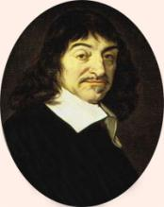
3. Рене Декарт 1596-1650
Самое великое открытие, которое мы используем – метод координат (Декартова система координат) .
Так же благодаря Декарту, мы используем:
современные знаки для переменных и неизвестных величин (х, у, z ...) и для буквенных коэффициентов (а, Ь, с, ...)»
общепринятое в настоящее время обозначение степеней,
такую запись уравнений, при которой в одной части стоит нуль,
основную теорему алгебры: общее число вещественных и комплексных корней уравнения равно его степени (сформулировал, хотя и не доказал),
понятия переменной величины и функции,
способ построения нормалей и касательных к плоским кривым,
классификацию алгебраических кривых,
способ задания кривой — с помощью уравнения,
законы оптики,
закон сохранения количества движения,
гипотезу о происхождении планет,
теорию, объясняющую образование и движение небесных тел вихревым движением частиц материи (вихри Декарта).
закон сохранения количества движения,
понятие импульса силы,
вид движения -по инерции,
законы распространения света, отражения и преломления,
идею эфира как переносчика света,
объяснение радуги,
закон сохранения движения,
закон преломления света на границе двух различных сред (независимо от В. Снеллиуса),
понятие о рефлексе и принцип рефлекторной деятельности,
физическую теорию кровообращения,
свойства глаза,
метод решения научных задач, основанный на интуиции и дедукции.

Slide 10
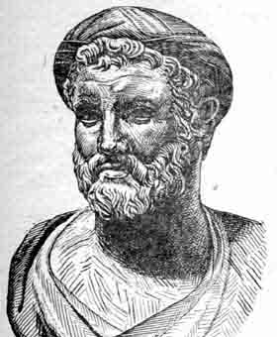
4. Пифагор VIв. до н.э.
Благодаря Пифагору мы знаем:
теорему о соотношении гипотенузы и катетов прямоугольного
треугольника,
теорему о сумме внутренних углов треугольника,
задачу о делении плоскости на правильные многоугольники (треугольники, квадраты и шестиугольники),
пять правильных многогранников,
что точка имеет одно измерение, линия — два, плоскость — три, объем — четыре измерения,
основы теории пропорций,
понятие о многоугольных, дружественных, совершенных числах и их свойства,
основы теории чисел,
учение о четных и нечетных числах,
примерное значение π = 22/7,
что Земля имеет форму шара,
что Солнце, Луна и планеты имеют собственное движение, отличное от суточного движения неподвижных звезд,
слово космос в его сегодняшнем смысле для определения всего мироздания,
теорию музыки и акустики,
интервалы — октаву (1:2), квинту (2:3) и кварту (3:4),
о структуре вирусов и ДНК,
о кристаллах кварца,

Slide 11
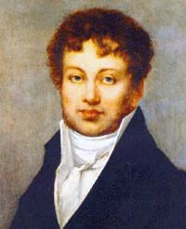
5. Андре-Мари Ампер 1775-1836
Мы используем:
единицу силы электрического тока — ампер,
правило для определения направления действия магнитного поля
(правило Ампера), взаимодействие между электрическими токами,
теорему о циркуляции магнитного поля,
теорию магнетизма,
действие магнитного поля Земли на движущиеся проводники с током,
закон механического взаимодействия токов,
магнитный эффект катушки с током (соленоида),
металлический сердечник из мягкого железа для усиления магнитного поля,
коммутатор,
электромагнитный телеграф,
понятие «кинематика»,
математическая теории игры (теория вероятностей),
дифференциальные уравнения в частных производных,
закон равенства молярных объемов различных газов,
термины "электростатика",
"электродинамика",
"электродвижущая сила",
"напряжение",
"гальванометр",
"электрический ток"
и даже… "кибернетика".

Slide 12
СИЛА+БОЙ+ВЕК+Ч
Этого великого русского ученого называют
«Коперником» геометрии. Почти всю жизнь
провел в Казани. Сначала учился в гимназии, затем в
Казанском университете, а затем 40 лет преподавал в этом университете. В 20 лет получил звание магистра. Главное дело его жизни – создание первой неевклидовой геометрии. 1 декабря 2012 года исполняется 220 лет со дня его рождения.
(Н.И. Лобачевский)

Slide 13
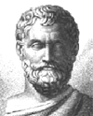
ЛЕС+ФА
Этот древнегреческий ученый был торговцем и много путешествовал. Некоторое время жил в Египте, именно он «привез» геометрию из Египта и познакомил с ней греков. Предсказание солнечного затмения 585 до н. э. — по-видимому единственный бесспорный факт из научной деятельности ; во всяком случае сообщается, что именно после этого события он стал известен и знаменит. «Открыл» для греков созвездие Малой Медведицы как путеводный инструмент. Ввёл календарь по египетскому образцу, в котором год состоял из 365 дней. Этого ученого называют отцом философии.
Фалес.

Slide 14
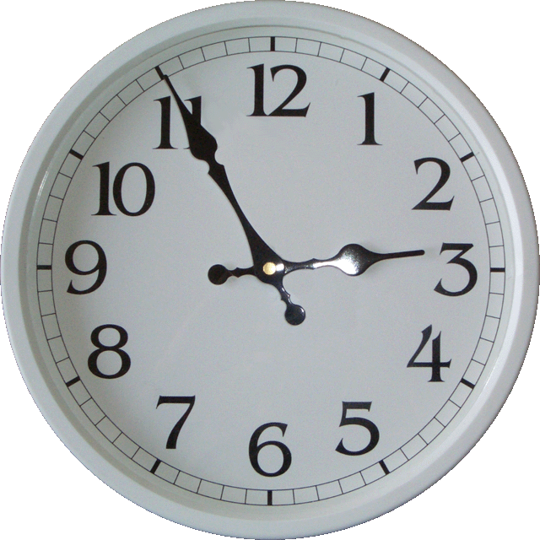
Разминка для друзей
1 вопрос:
Часы бьют 3 часа. И пока они бьют, проходит 3 секунды. Сколько времени должно пройти, чтобы пробило 7 секунд?
Ответ: 9 секунд.
(1-2-3 – два промежутка; 3:2=1,5 с – один промежуток.
1-2-3-4-5-6-7 – шесть промежутков; 6∙1,5=9 с.)
(сборник «Отдыхаем с математикой»,
изд. «Учитель»-2006г)

Slide 15
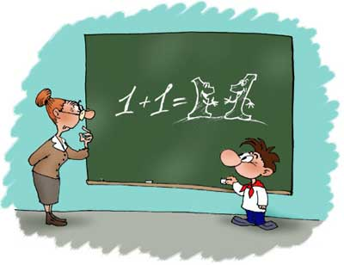
2 вопрос:
Какое самое большое число можно записать с помощью четырех единиц?
Ответ: 11¹¹
(сборник «Отдыхаем с математикой»,
изд. «Учитель»-2006г)

